Slide 1
Podpora praktické výuky a samostatných prací studentů v oblasti designu, ergonomie a výroby prototypů zdravotnických prostředků
VS ČVUT IP 2022
Řešitel: Ing. Václava Piorecká, Ph.D.
Členové řeš. týmu: doc. Ing. Roman Matějka, Ph.D.; Ing. Martin Vítězník

Slide 2
Cíle
Vznik podkladů ke 38 laboratorním cvičením (v českém a anglickém jazyce)
Vytvoření zázemí pro výuku a realizace devíti nových cvičení/laboratorních úloh
Podpora čtyř studijních oborů

Slide 3
Realizace
Tři hlavní části projektu:
  Praktika z návrhu a konstrukce lékařských přístrojů
  Počítačem podporovaný návrh, vývoj a výroba elektronických zařízení
  Design a ergonomie výrobků ve zdravotnictví

Slide 4
Realizace
Část 1 - Praktika z návrhu a konstrukce lékařských přístrojů:
Vybavení zakoupené z projektu:
  FDM 3D tiskárna, vakuová fixace obrobků do CNC frézky, Obráběcí nástroje pro DPS, aku a vrtací šroubováky, kotoučová bruska a drobné příslušenství
  Komponenty pro repasování portálové frézky formátu 300x200 mm
Laboratorní úlohy
  Příprava schématu obvodu
  Příprava desky plošného spoje ze schématu
  Modelování přístrojové krabičky k navržené elektronice
  Tvorba výkresu a technické dokumentace
  CAD a CAM pro třískové CNC obrábění materiálů, opracování materiálů pomocí CNC frézy
  Export dat pro výrobu plošného spoje a izolační frézování
Knihovny součástek a nástrojů

Slide 5
Realizace
Část 2 - Počítačem podporovaný návrh, vývoj a výroba elektronických zařízení
Vybavení zakoupené z projektu:
  3D skener s otočnou deskou a biomateriálová 3D tiskárna
Laboratorní úlohy:
  Tvorba 3D modelu reálného předmětu za využití 3D skeneru
  Praktická realizace 3D modelu metodou FDM, srovnání průmyslového stroje Procusini a běžných opensource řešení
Demonstrační úloha pro zájemce ze SŠ:
  Návod pro biomateriálovou 3D tiskárnu potravin Procusini 5.0

Slide 6
Realizace
Část 3 - Design a ergonomie výrobků ve zdravotnictví:
Vybavení zakoupené z projektu:
  FDM 3D tiskárna, Original Prusa SL1S SPEED 3D tiskárna + CW1S, , frézka, soustruh, vakuové čerpadlo a vakuová komora, soustružnická dláta
  Laboratorní materiál: materiál pro 3D tisk (filament, resin, isopropyl) a silikon

Slide 7
Realizace
Část 3 - Design a ergonomie výrobků ve zdravotnictví:
Laboratorní úlohy:
  Úvod do technického kreslení
  Čep
  Šrouby
  Injekční stříkačka
  Newtonova kolébka
  Soustružení, vrtání, frézování
  Pohybové studie a simulace namáhání
  3D tisk
  Pružina a vačka
  Skládání povrchů do 3D modelu
  Odlévání
  Prototyp komplexního modelu
  Komplexní projekt, sestava
  Studentské projekty

Slide 8
Rozpočet
Ostatní | VS (tis. Kč) | Spoluúčast (tis. Kč)
2.4 Materiální náklady (včetně drobného majetku) | 264 | 29
2.5 Služby a náklady nevýrobní | 11 | 1
2.7 Stipendia | 41 | 5
* Nad rámec spoluúčast kateder: Katedra biomedicínské techniky (17110) – 50 tis. Kč; Katedra informačních a komunikačních technologií v lékařství – 27 tis. Kč

Slide 9
Výstupy
Indikátor | Cílová hodnota
1. podklady pro přednášky/semináře/cvičení v CZ/EN (včetně elektronických) | 38
6. počet nově vytvořených/ inovativních úloh, metodik, pracovišť CZ/ EN | 9
7. nové/ inovativní demo aplikace/materiály pro účely propagace předmětů/oborů/specializací pro středoškoláky/ propagační brožury CZ/ EN | 1

Slide 10
Výstupy
Vytvoření laboratorních úloh (podklady pro cvičení v CZ; nově vytvořené/ inovativní úlohy)
  Příprava schématu obvodu
  Příprava desky plošného spoje ze schématu
  Modelování přístrojové krabičky k navržené elektronice
  Tvorba výkresu a technické dokumentace
  CAD a CAM pro třískové CNC obrábění materiálů, opracování materiálů pomocí CNC frézy
  Export dat pro výrobu plošného spoje a izolační frézování
Vytvoření podkladů pro volitelný předmět
Část 1 - Praktika z návrhu a konstrukce lékařských přístrojů

Slide 11
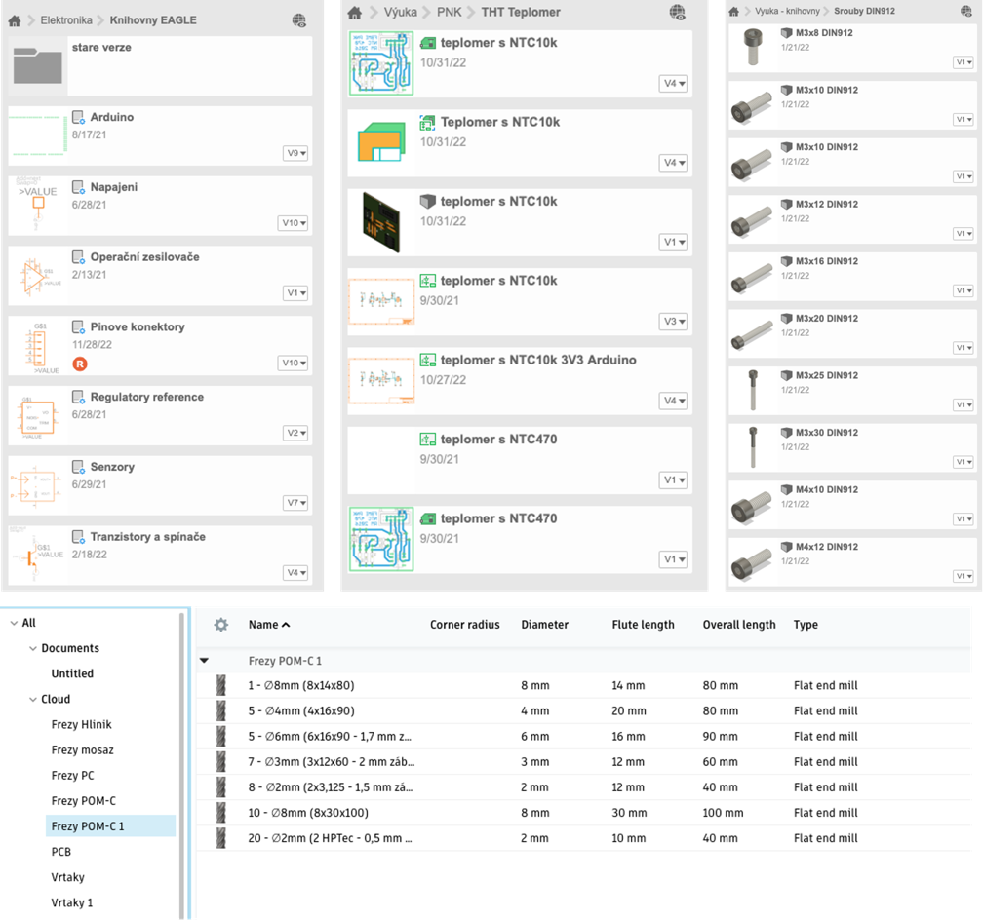
Výstupy
Obrázek: Ukázka knihoven komponent.
Část 1 - Praktika z návrhu a konstrukce lékařských přístrojů

Slide 12
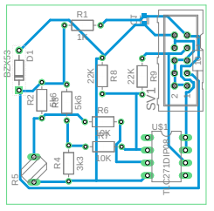
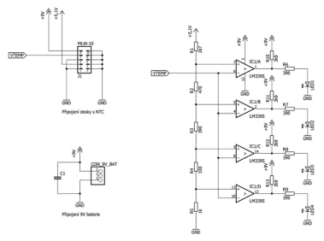
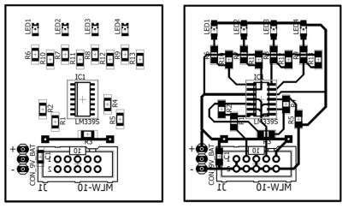
Výstupy
Obrázek: Návrh schématu a příprava desky plošného spoje.
Část 1 - Praktika z návrhu a konstrukce lékařských přístrojů

Slide 13
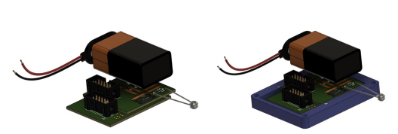
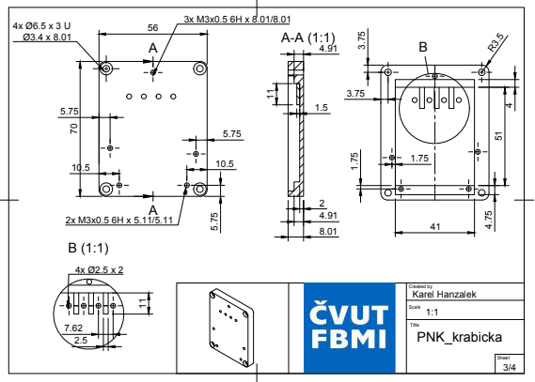
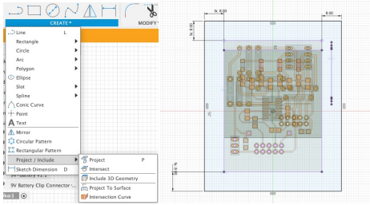
Výstupy
Obrázek: Příprava přístrojové krabičky.
Část 1 - Praktika z návrhu a konstrukce lékařských přístrojů

Slide 14
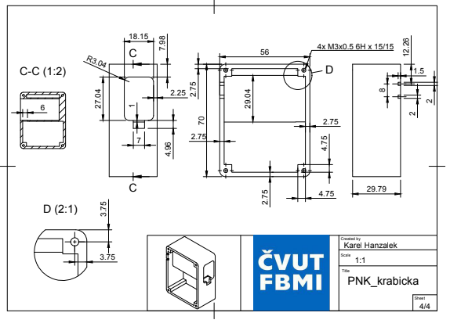
Výstupy
Obrázek: Tvorba výkresu.
Část 1 - Praktika z návrhu a konstrukce lékařských přístrojů

Slide 15
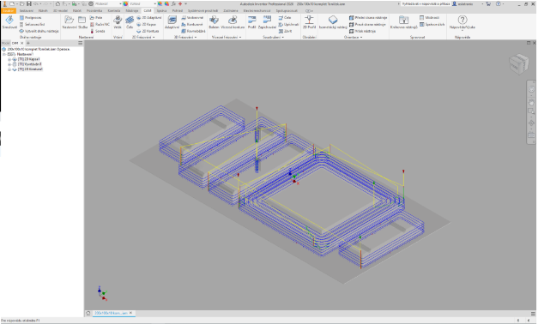
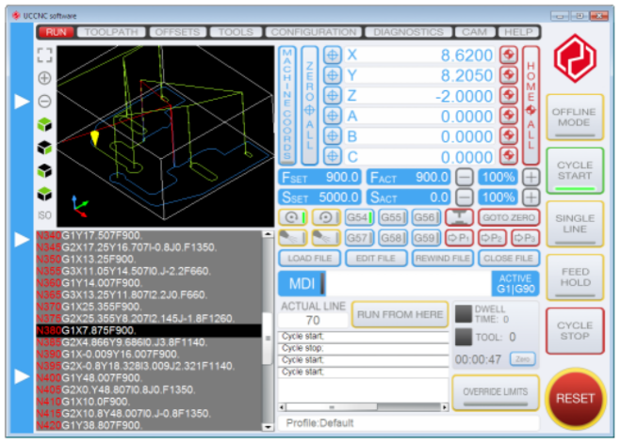
Výstupy
Obrázek: CNC obrábění.
Část 1 - Praktika z návrhu a konstrukce lékařských přístrojů

Slide 16
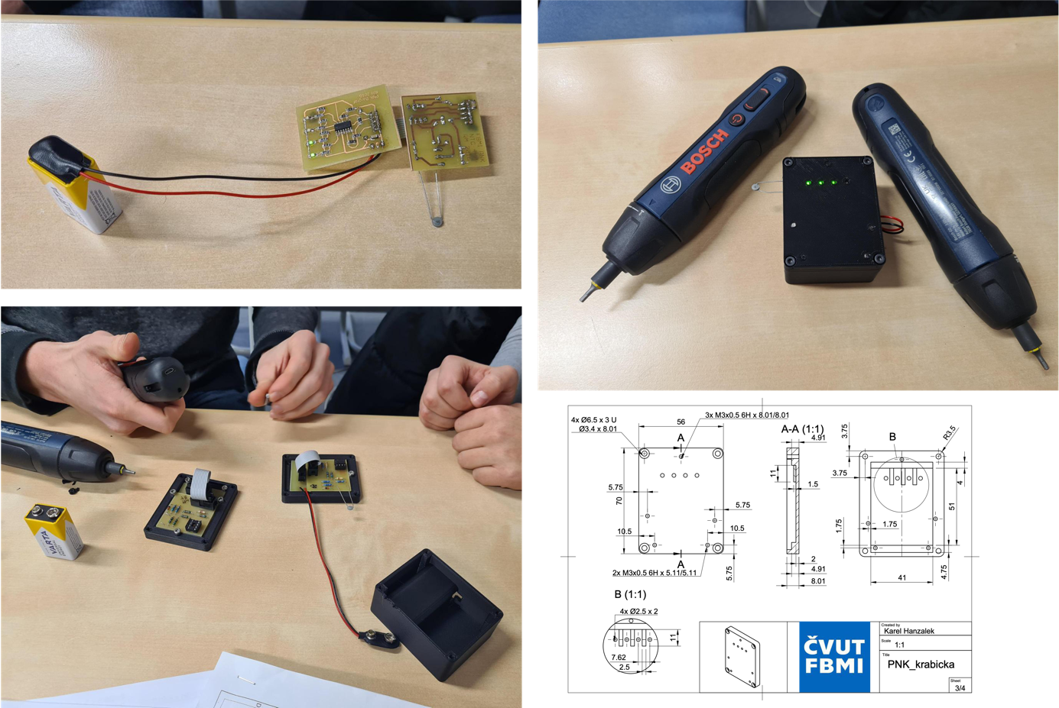
Výstupy
Obrázek: Ukázka realizace studenty.
Část 1 - Praktika z návrhu a konstrukce lékařských přístrojů

Slide 17
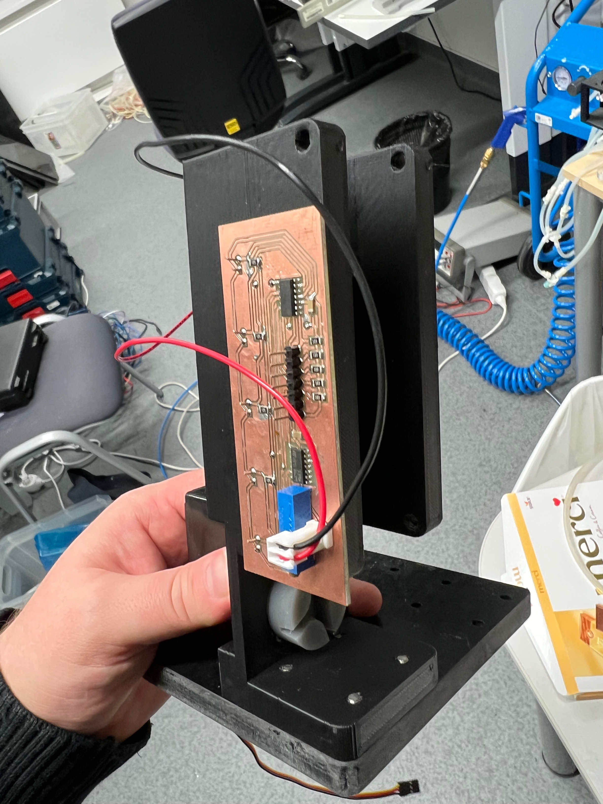
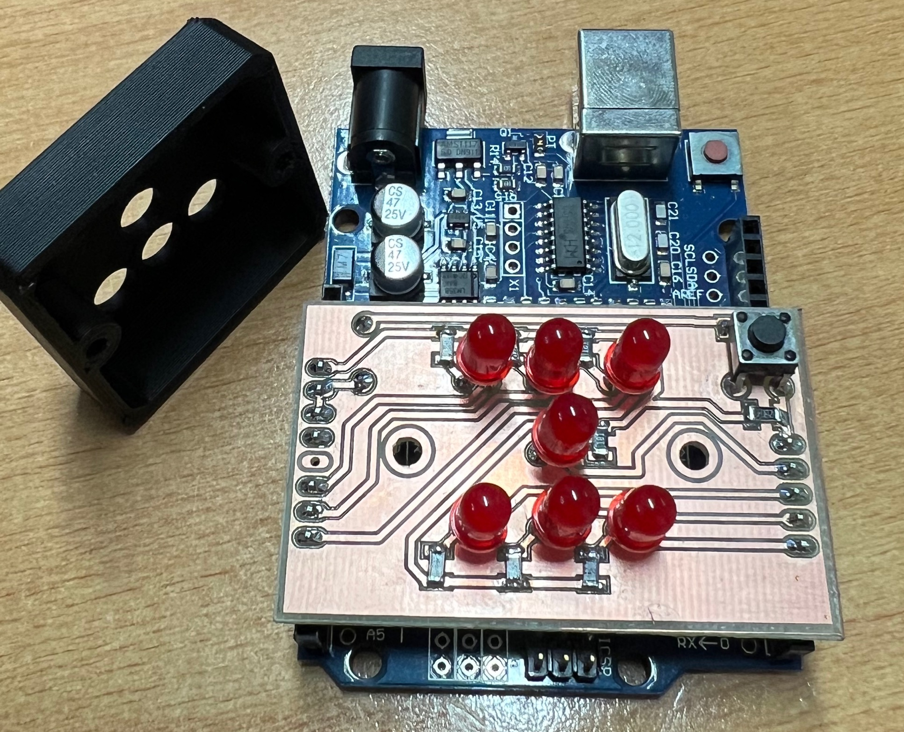
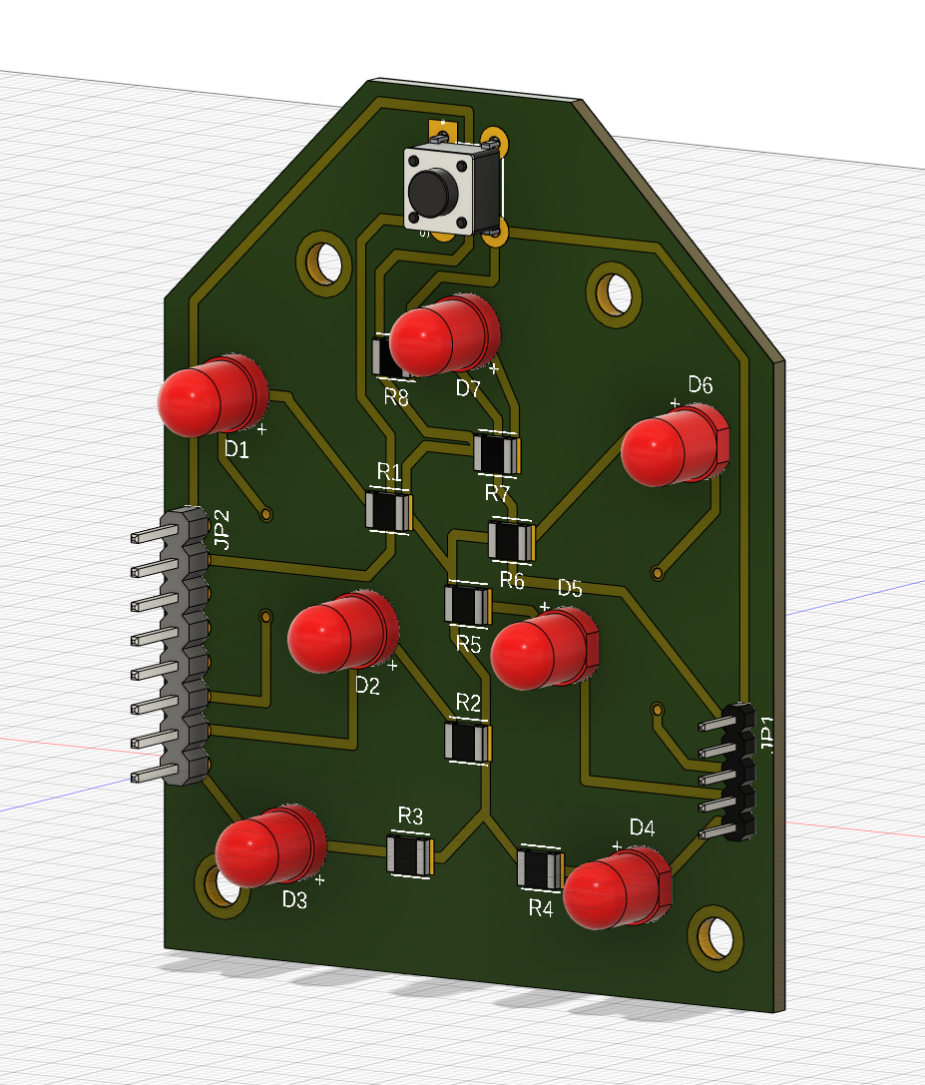
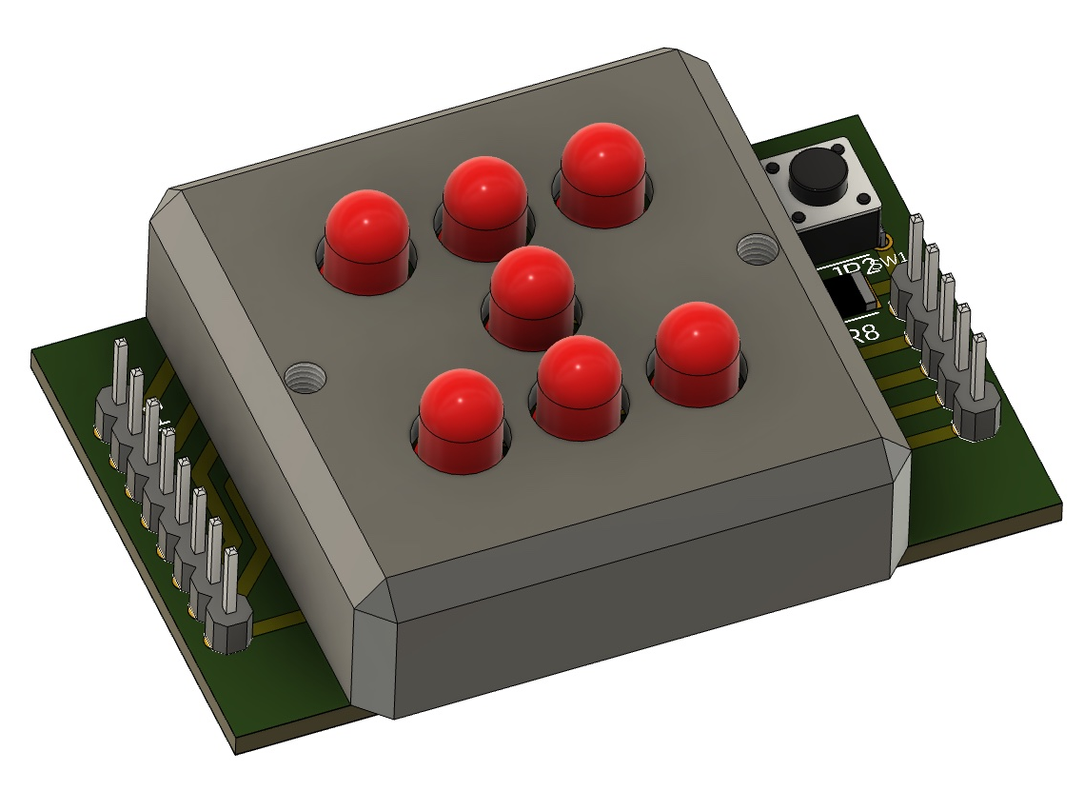
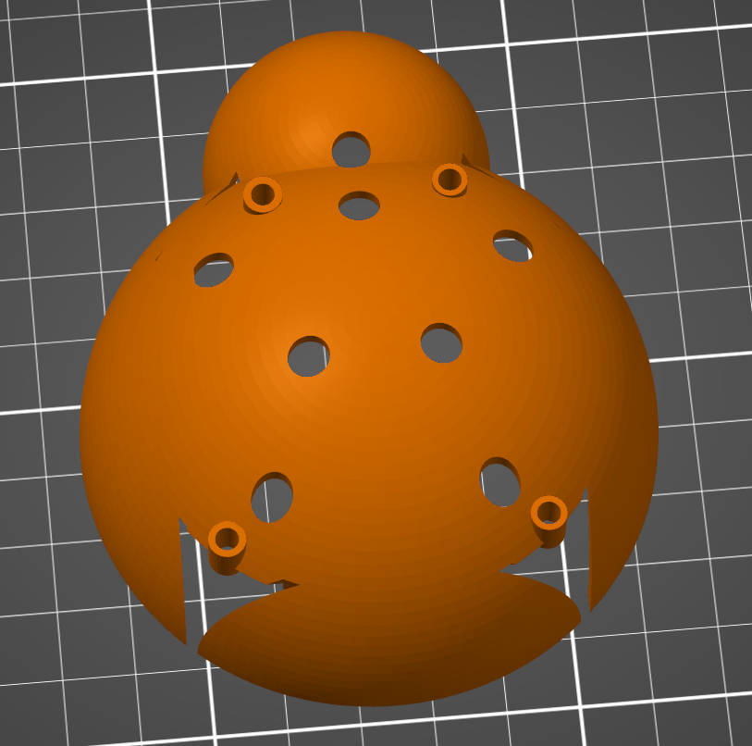
Výstupy
Obrázek: Využití CNC studenty. Výroba DPS v rámci F7PBBPNK a F7ABBPNK - “shield“ hrací kostky na Arduino – frézovaná DPS a tištěný kryt; část studentů si navrhla vlastní řešení (jako náhrada jednoho zápočtového testu). Realizace DPS pro semestrální projekt – sledování hladiny kultivačního média a jeho kvality.
Část 1 - Praktika z návrhu a konstrukce lékařských přístrojů

Slide 18
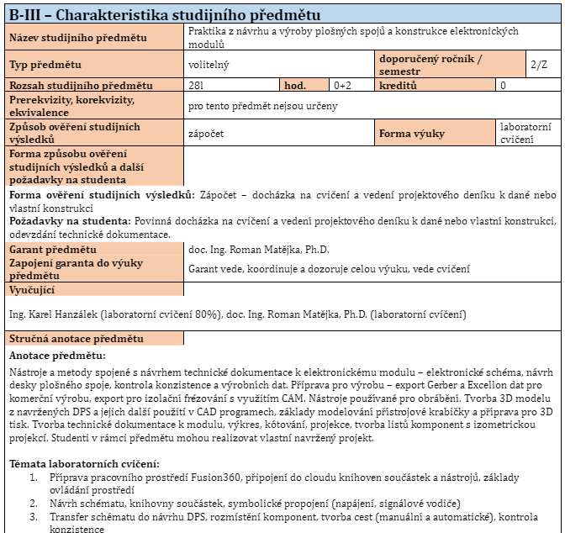
Výstupy
Obrázek: Podkladové materiály pro volitelný předmět.
Část 1 - Praktika z návrhu a konstrukce lékařských přístrojů

Slide 19
Výstupy
zavedení biomateriálové 3D tiskárny do tvorby modelu k čemuž byly vytvořeny opory se zaměřením na využití 3D skeneru a 3D tisku
vytvoření dvou laboratorních úloh (podklady pro cvičení v CZ; nově vytvořené/ inovativní úlohy)
vytvoření podkladu pro demonstrační úloha pro zájemce ze SŠ (materiály pro účely propagace předmětů/oborů)
Část 2 - Počítačem podporovaný návrh, vývoj a výroba elektronických zařízení

Slide 20
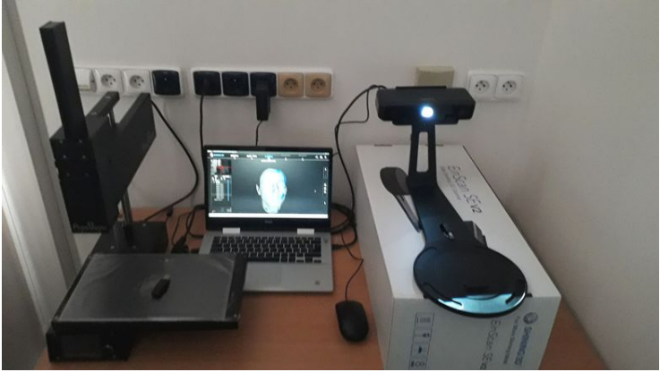
Výstupy
Obrázek: Využití 3D skeneru.
Část 2 - Počítačem podporovaný návrh, vývoj a výroba elektronických zařízení

Slide 21
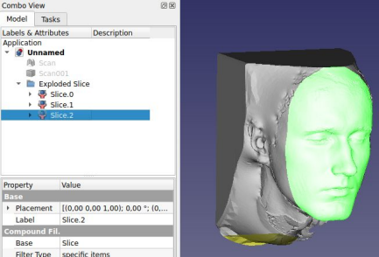
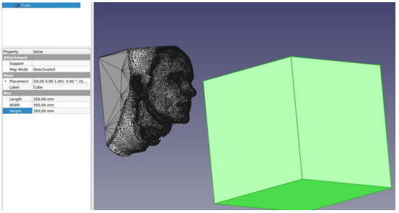
Výstupy
Obrázek: 3D realizace modelu.
Část 2 - Počítačem podporovaný návrh, vývoj a výroba elektronických zařízení

Slide 22
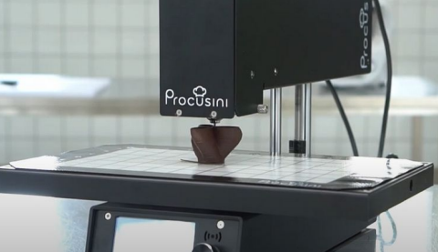
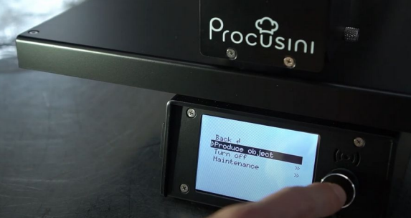
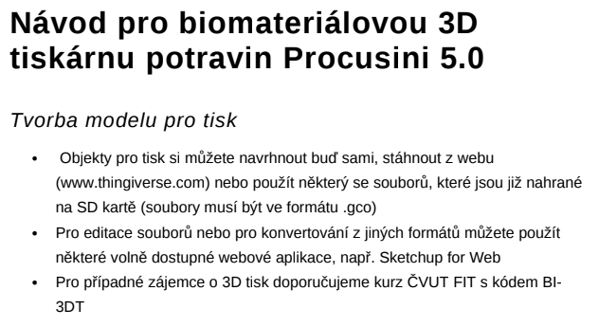
Výstupy
Obrázek: Návod pro obsluhu biomateriálové tiskárny pro využití k propagaci.
Část 2 - Počítačem podporovaný návrh, vývoj a výroba elektronických zařízení

Slide 23
Výstupy
Vytvoření laboratorních úloh (podklady pro cvičení v CZ; počet nově vytvořených/ inovativních úloh):
  Úvod do technického kreslení
  Čep
  Šrouby
  Injekční stříkačka
  Newtonova kolébka
  Soustružení, vrtání, frézování
  Pohybové studie a simulace namáhání
  3D tisk
  Pružina a vačka
  Skládání povrchů do 3D modelu
  Odlévání
  Prototyp komplexního modelu
  Komplexní projekt, sestava
  Studentské projekty
Část 3 - Design a ergonomie výrobků ve zdravotnictví

Slide 24
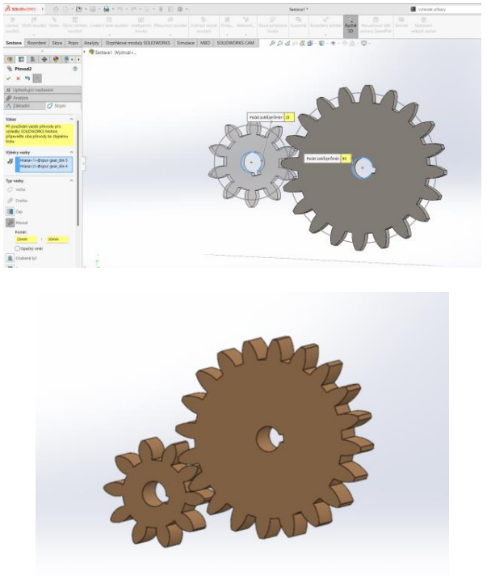
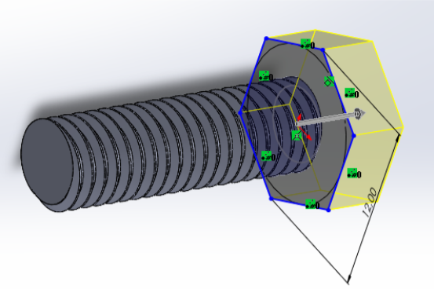
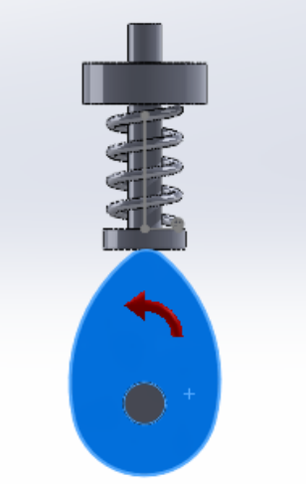
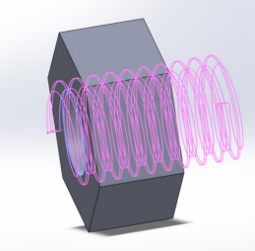
Výstupy
Obrázek: Strojní vazby, šrouby.
Část 3 - Design a ergonomie výrobků ve zdravotnictví

Slide 25
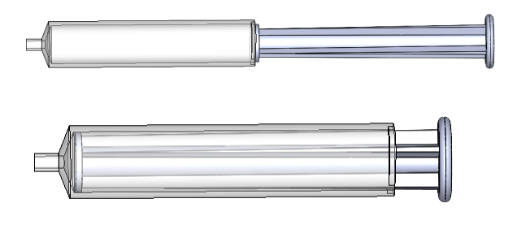
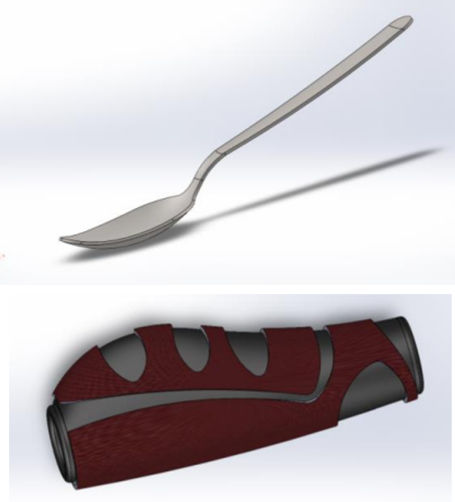
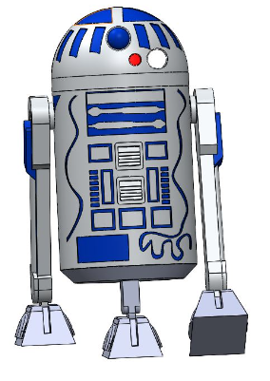
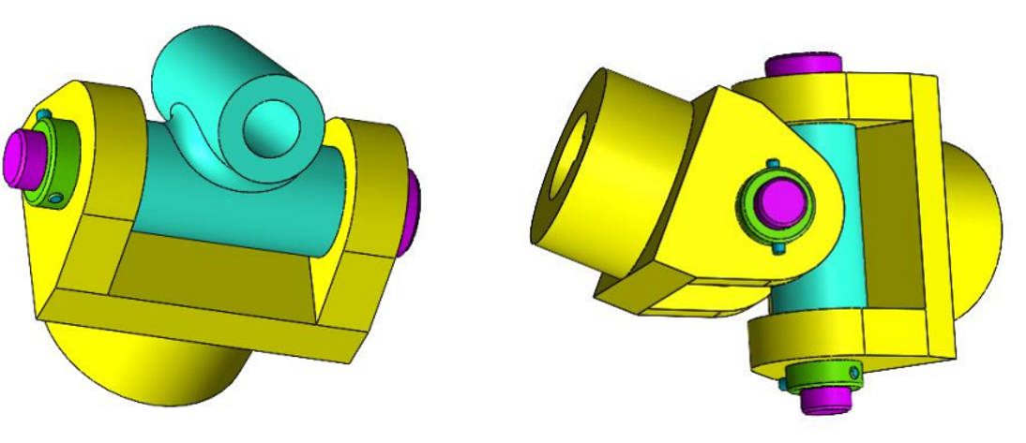
Výstupy
Obrázek: Sestavy, skládání povrchů.
Část 3 - Design a ergonomie výrobků ve zdravotnictví

Slide 26
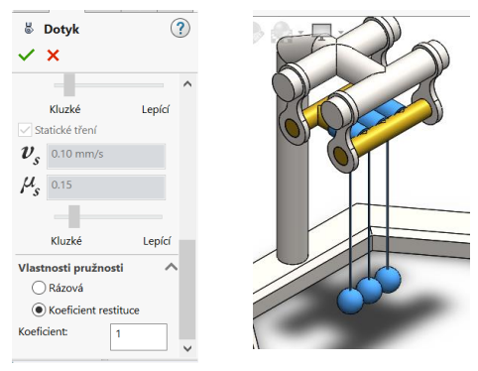
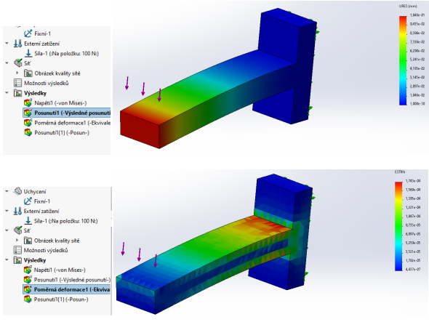
Výstupy
Obrázek: Pohybové studie a studie namáhání.
Část 3 - Design a ergonomie výrobků ve zdravotnictví

Slide 27
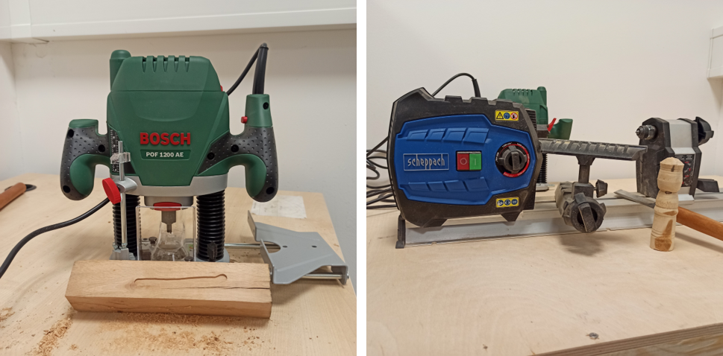
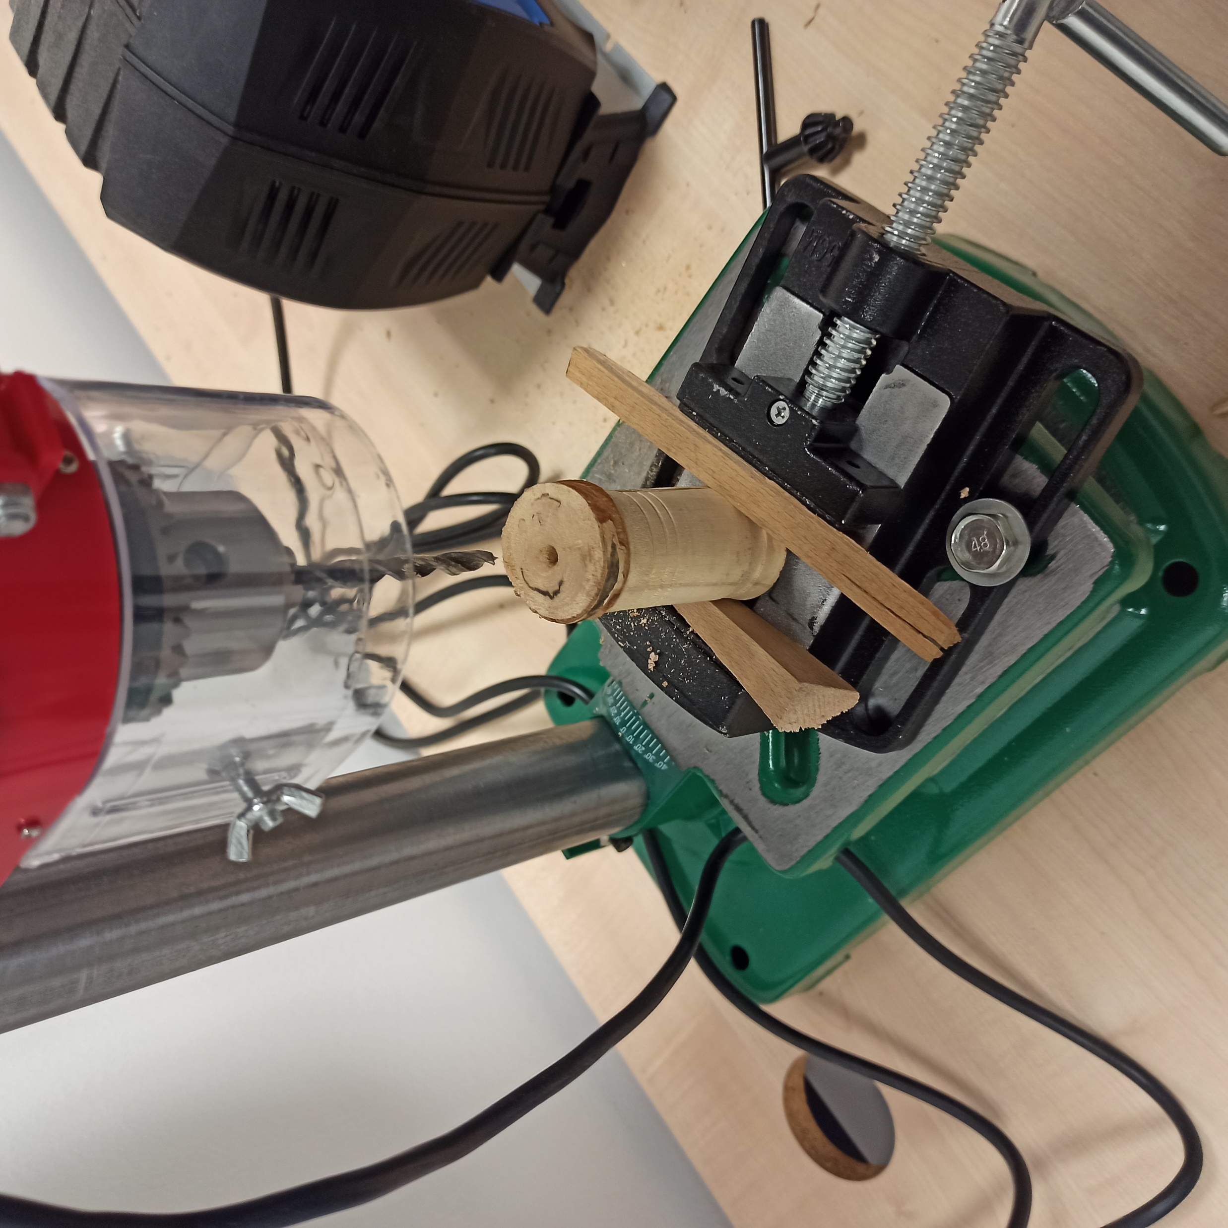
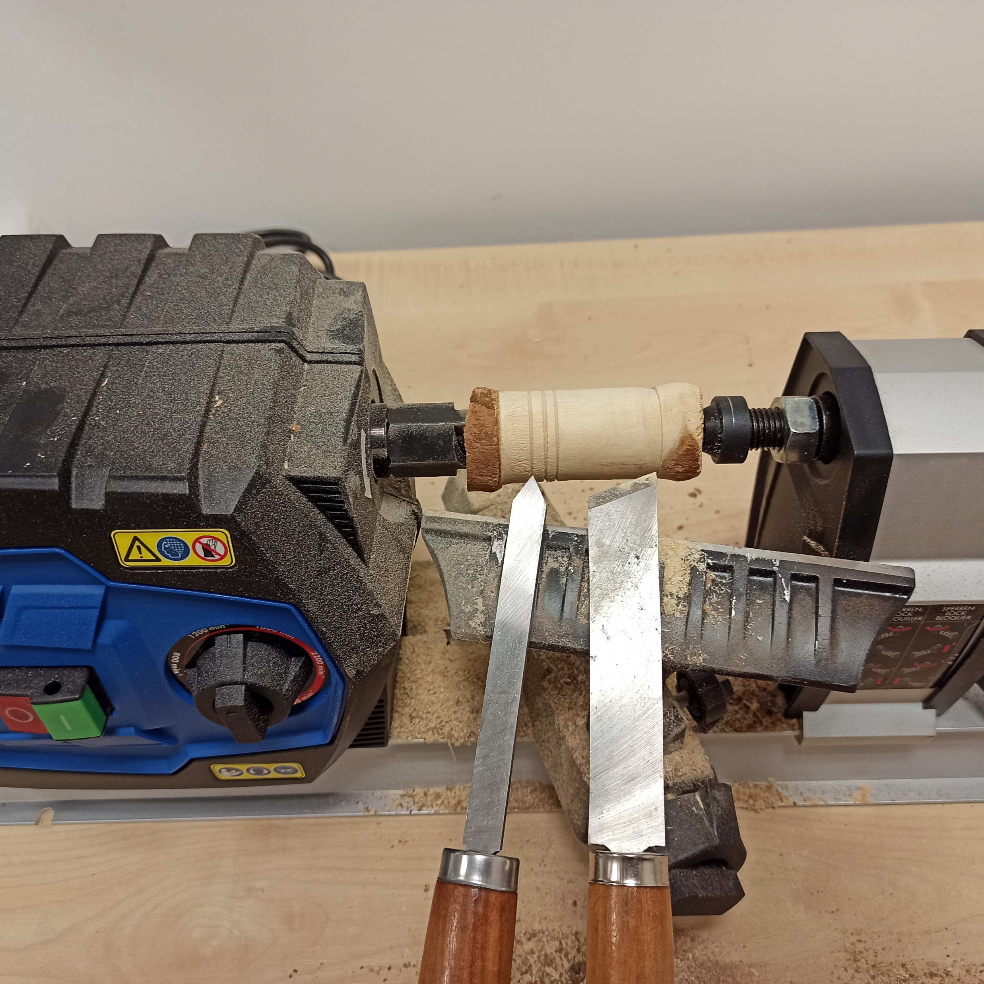
Výstupy
Obrázek: Frézování, soustružení.
Část 3 - Design a ergonomie výrobků ve zdravotnictví

Slide 28
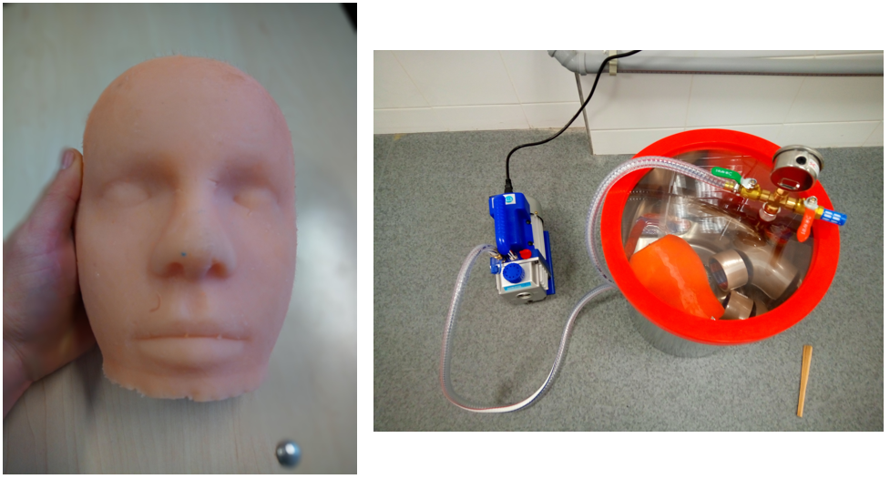
Výstupy
Obrázek: Modelování, odlévání.
Část 3 - Design a ergonomie výrobků ve zdravotnictví

Slide 29
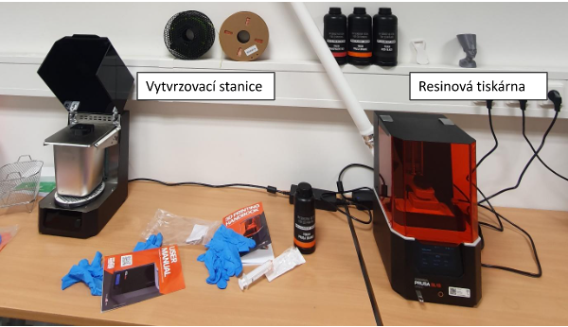
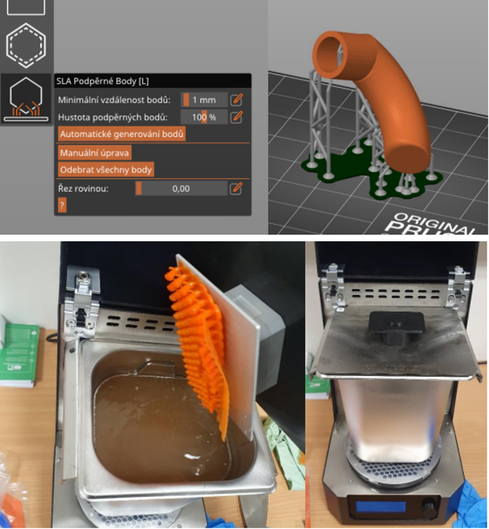
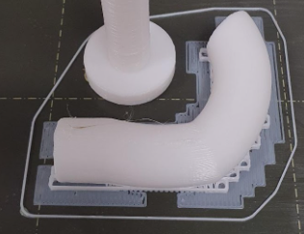
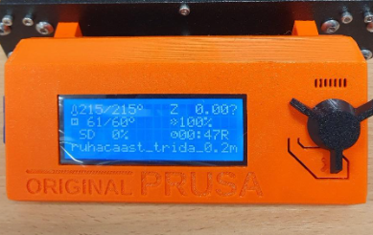
Výstupy
Obrázek: 3D tisk – filamenty, resiny.
Část 3 - Design a ergonomie výrobků ve zdravotnictví

Slide 30
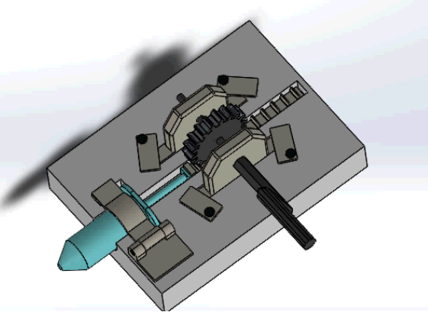
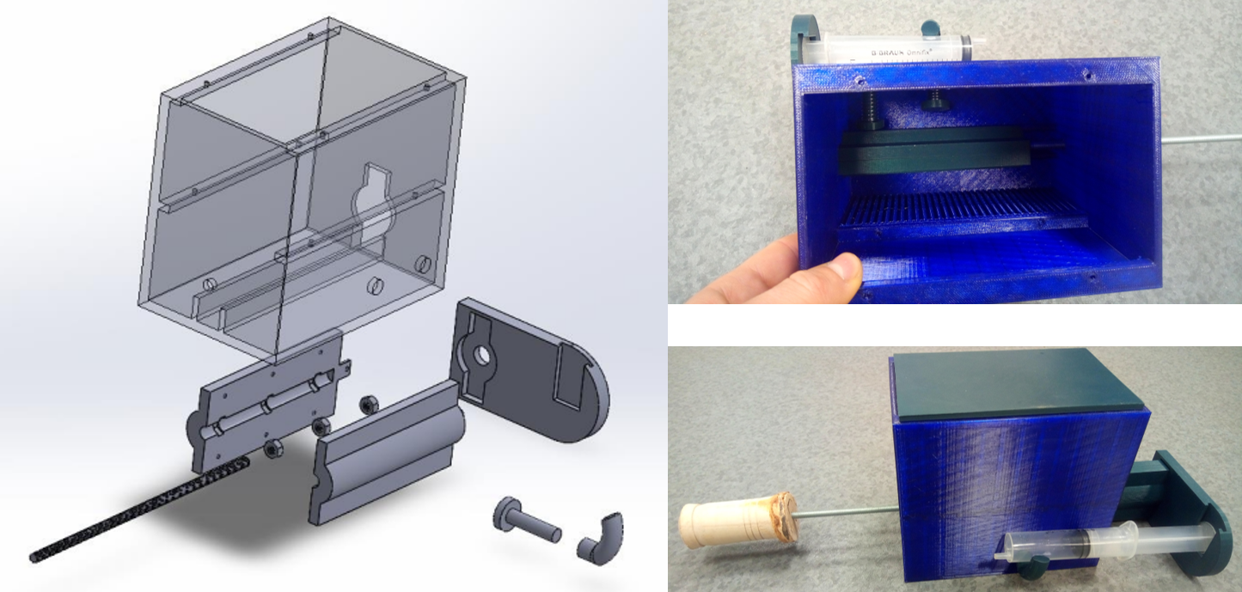
Výstupy
Obrázek: Prototyp a finální realizace lineárního dávkovače.
Část 3 - Design a ergonomie výrobků ve zdravotnictví

Slide 31

Výstupy
VIDEO: Prototyp lineárního dávkovače.
Část 3 - Design a ergonomie výrobků ve zdravotnictví

Slide 32
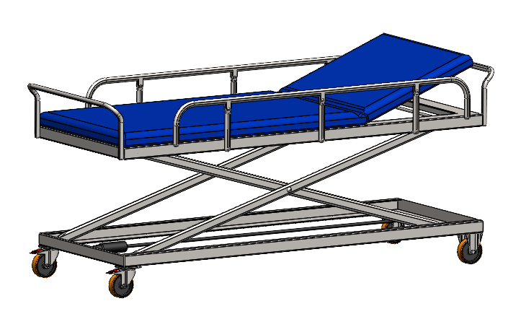
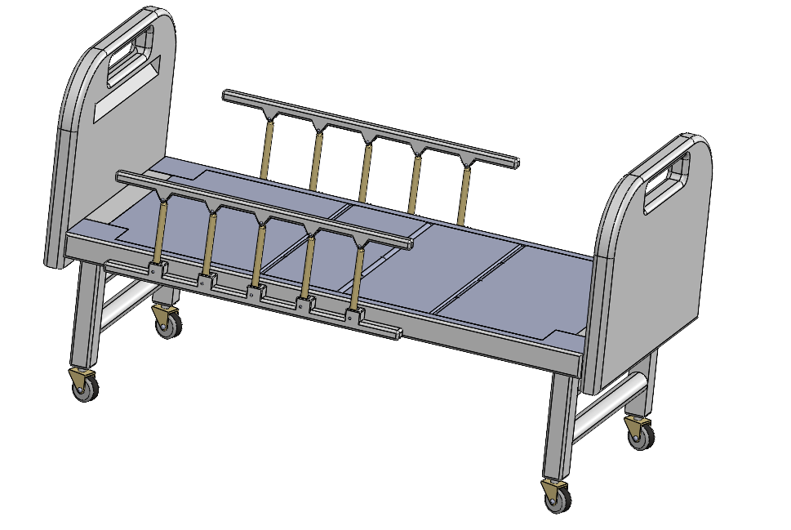
Výstupy
Obrázek: Ukázky studentských projektů – polohovací pacientská lůžka.
Část 3 - Design a ergonomie výrobků ve zdravotnictví

Slide 33
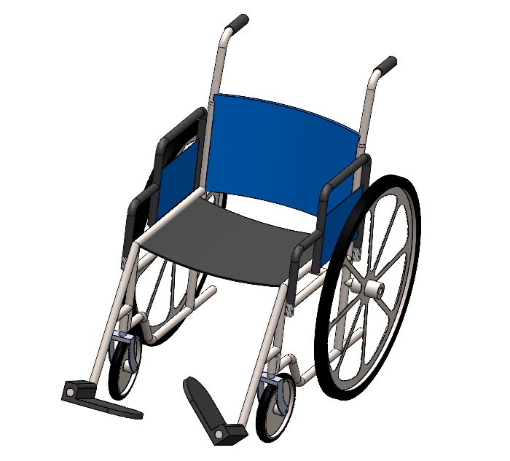
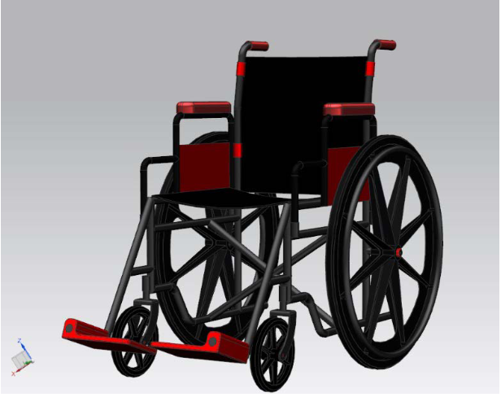
Výstupy
Obrázek: Ukázky studentských projektů – kolečková křesla.
Část 3 - Design a ergonomie výrobků ve zdravotnictví

Slide 34
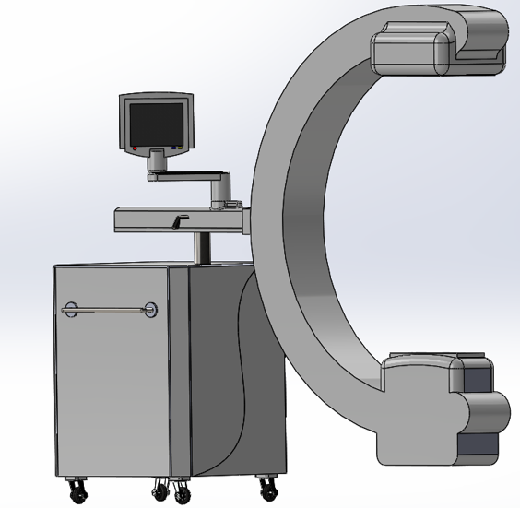
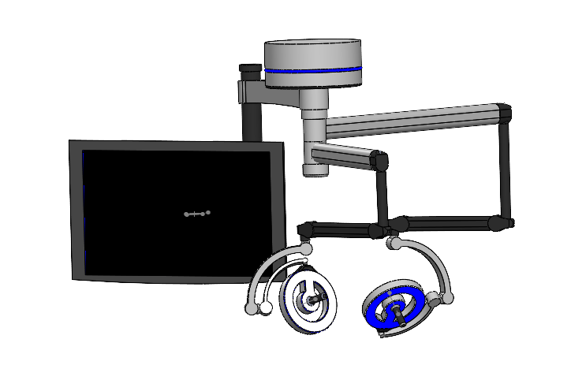
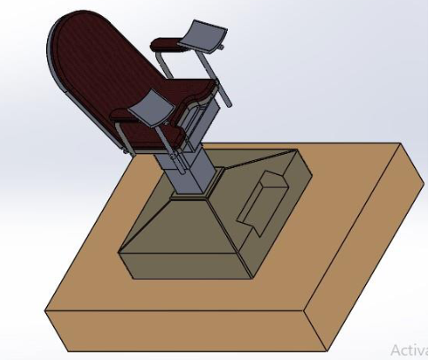
Výstupy
Obrázek: Ukázky studentských projektů – otočné C-rameno, polohovatelné gynekologické křeslo, zubařská světla.
Část 3 - Design a ergonomie výrobků ve zdravotnictví

Slide 35
Výstupy souhrn
Indikátor | Cílová hodnota
1. podklady pro přednášky/semináře/cvičení v CZ/EN (včetně elektronických) | 38
6. počet nově vytvořených/ inovativních úloh, metodik, pracovišť CZ/ EN | 9
7. nové/ inovativní demo aplikace/materiály pro účely propagace předmětů/oborů/specializací pro středoškoláky/ propagační brožury CZ/ EN | 1

Slide 36
Shrnutí
Vzniklo celkem 38 podkladů pro laboratorní úlohy/cvičení
Celkem 9 úloh bylo nově vytvořených
Vznikl rovněž návod pro ovládání 3D biomateriálové tiskárny využitelný pro propagační účely
Vznikly podklady pro volitelný předmět
Využití přístrojů a materiálu pro realizaci čtyř semestrálních projektů/závěrečných prací

